Slide 1
Planos: WORKSHOP Técnicas vocais
WORKSHOP Para Falar Bem
WORK SHOP Princípios Musicais
DROPS VOZ, FALA E CULTURA & Musica na Praça
Equipe Técnica
Coordenadoras: Prof.ª Eugênia Hermínia e Prof.ª Susana de Carvalho e
Colaboradores: Prof.ª Gisane Monteiro do Conservatório de Musica de Sergipe; Maestro e Diretor Artístico Guilherme Daniel Mannis da ORSE; Marcel Lima membro do Coro ORSSE, Prof.ª Bruna Mateus Rocha de Andrade e Victória Portugal
Bolsistas e Voluntários: Alice Silva; Andreza Santos; Bárbara Gramacho; Bárbara Farias; Carla Sousa; Daniela Santana; Ester Sales; Gabriela Santos; Gabriela Cardoso; Jonas Neto; José Nascimento; Lucas Oliveira; Thaysa Barbosa; Natan Gomes

Slide 2
VOZ, FALA E CULTURA
A integração entre cultura e saude resgata a pluralidade da atuação o conjunta nos diversos segmentos acadêmicos que dependem da efetividade da comunicação
Foram oferecidas as estratégias que nos devolvam integração entre a mente e o corpo e a voz , e que beneficiem a vários setores e serviços na sociedade.
Em ações : Workshop Drops e difusão na comunidade.

Slide 3
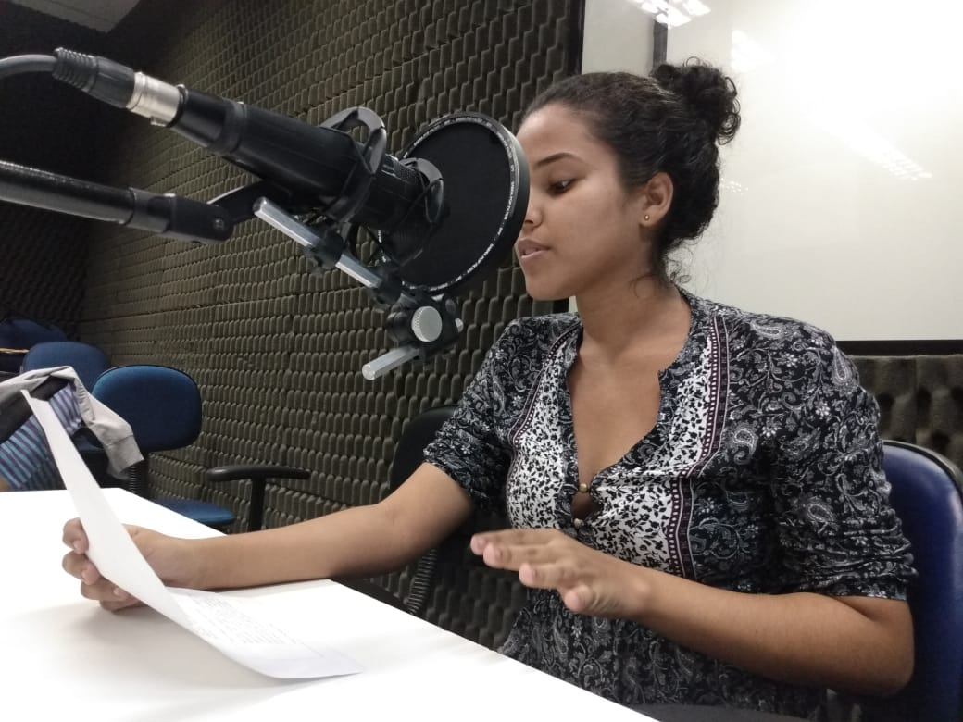
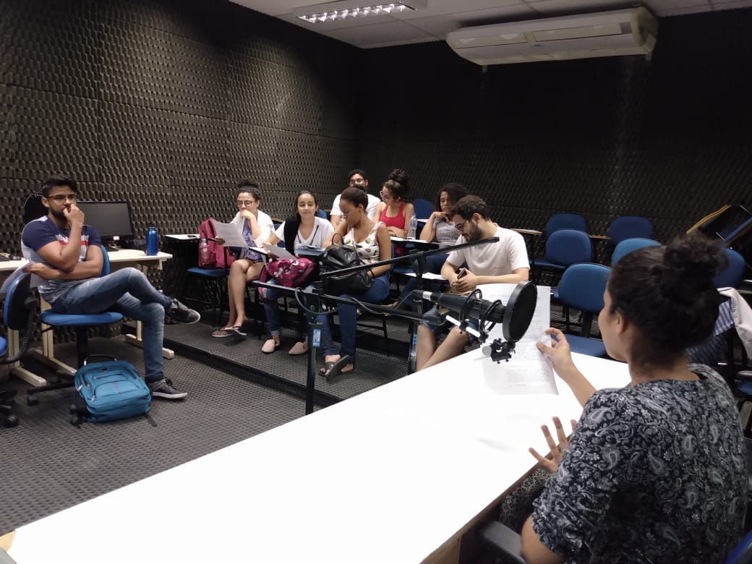
DROPS VOZ, FALA E CULTURA
Programação da Rádio UFS FM
Produção, edição e roteirização
Quadros nomeados “Drops” uma modalidade da locução radiofônica com duração de 2 a 4 minutos, com o objetivo de informar sobre diversos temas como: produção vocal, genética , longevidade, nutrição, medicamento, uso vocal e hábitos de vida e ambiente, mecanismo do canto, mitos vocais, expressividade, recursos comunicativos, prosódia, vozes preferidas das profissões.

Slide 4
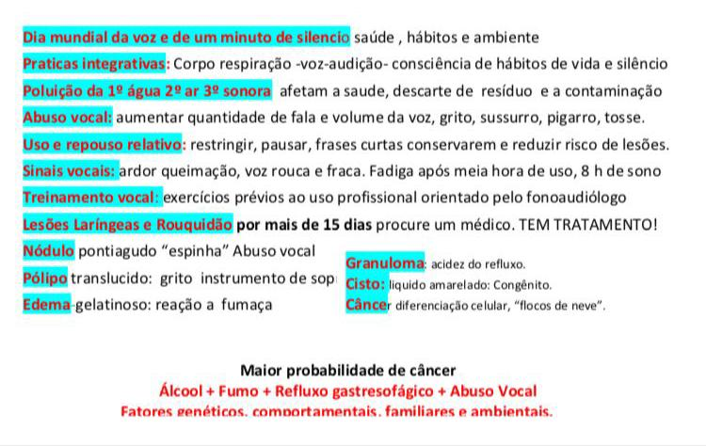
Fonte: BEHLAU M, MADAZIO G. Voz – Tudo o que você queria saber sobre fala e canto – perguntas e respostas. 1 ed. Rio de Janeiro: Revinter, 2015, p.1-58.

Slide 5
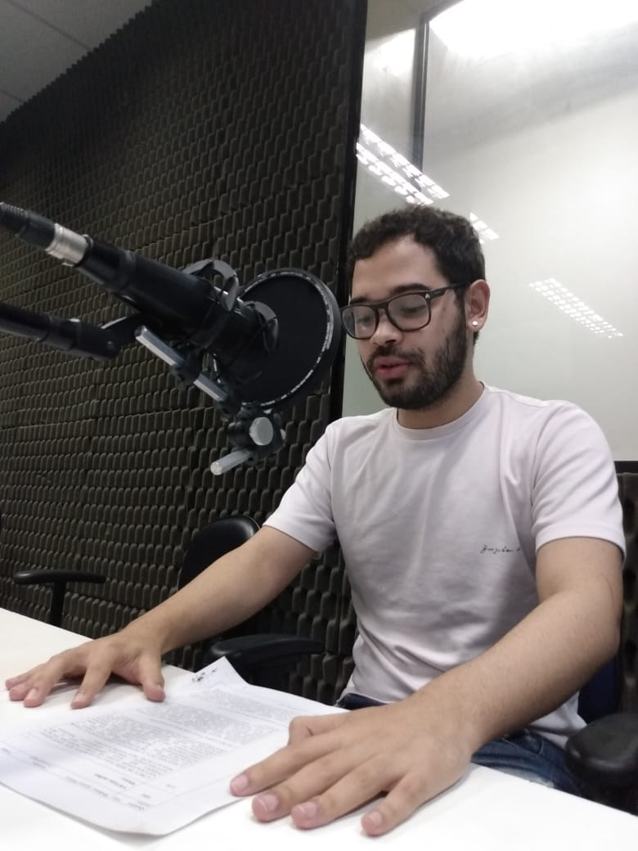
DROPS DICAS PARA FALAR MELHOR
Seja você mesmo
Pronuncie bem as palavras
Fale com boa intensidade
Fale com boa velocidade
Fale com bom ritmo.
6) Tenha um vocabulário adequado
7) Cuide da Gramática
8) Tenha postura correta
9) Tenha início, meio e fim
10) Fale com emoção
Fonte: POLITO, R. Curso de expressão verbal. Dicas para falar melhor. [Acesso em 04 de jun de 2019] Disponível em: https://reinaldopolito.com.br/dicas-para-falar-melhor/

Slide 6
DROPS
MECANISMO DO CANTO: aquecimento e desaquecimento vocal
Como aquecer a voz ? Qual é o tempo médio para aquecer a voz? O que é desaquecer a voz?
O aquecimento vocal é feito por meio de exercícios que mobilizam as pregas vocais e todas as estruturas acima da laringe, ou seja, a boca, língua e lábios. Os exercícios variam de acordo com as características de cada indivíduo e com os objetivos de cada profissional. Pessoas que usam a voz profissional falada podem precisar de exercícios de dicção, além dos vocais; já os profissionais da voz cantada podem precisar de exercícios de variação de tom (grave e agudo), além de exercícios de ressonância.
O aquecimento vocal dura em média de 5 à 15 minutos.
Desaquecer a voz significa trazer a voz para os ajustes naturais da emissão, ou seja, para o padrão usado no dia a dia e não na atividade profissional. Alguns profissionais da voz conseguem, imediatamente, recalibrar sua forma de falar, quando saem de situação profissional, como os atores. Bocejos podem ajudar a quebrar o padrão profissional da voz.
e de está localizada na parte posterior da cabeça.

Slide 7
WORK SHOP & DROPS
MECANISMO DO CANTO: respiração
Existe diferença na respiração para falar e cantar? Sim. Na voz falada, a respiração é natural, e o ciclo respiratório completo varia de acordo com as emoções e o comprimento das frases. Na voz cantada, a respiração é treinada, e os ciclos respiratórios são pré-programados de acordo com as frases musicais.
situação profissional, como os atores. Bocejos podem ajudar a quebrar o padrão profissional da voz.
MECANISMO DO CANTO: afinação
O que acontece com os desafinados?
O desafinado tem dificuldades para entoar ou manter a emissão de uma determinada nota musical que pode ser reflexo de falhas na percepção auditiva (base do processamento cerebral do som) ou no controle da voz.
TERMOS E NOMENCLATURAS NO CANTO: timbre, melodia, ritmo, intensidade, altura e duração.
O que é timbre? Quais as diferenças entre os termos “voz clara” e “voz escura” no canto?
O timbre é a qualidade acústica que caracteriza uma pessoa. Usamos o termo timbre para instrumentos e qualidade vocal para vozes. A voz dita clara nos dá a sensação de ser mais aberta e projetada, com uma emissão mais anterior na face. Por outro lado, uma voz escura nos dá a sensação de ser mais fechada e de está localizada na parte posterior da cabeça.
Fonte: BEHLAU M, MADAZIO G. Voz – Tudo o que você queria saber sobre fala e canto – perguntas e respostas. 1 ed. Rio de Janeiro: Revinter, 2015, p.97-103

Slide 8
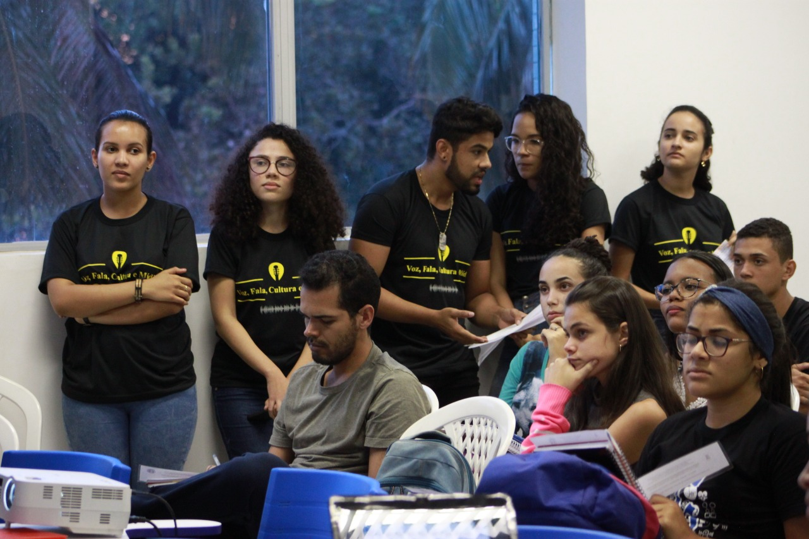
DROPS VOZ, FALA E CULTURA& MÚSICA NA PRAÇA
A comunidade foi convidada por meio da entrega de folder para roda de conversa, propiciando a discussão de Faqs da Sociedade Brasileira de Fonoaudiologia (SBFa), perguntas e resposta sobre voz falada e cantada e sobre temas: música vocal e instrumental; voz no Canto Popular – estilos musicais: pagode, axé, sertanejo, mpb, rap, roque; Canto Erudito: barroco, clássico, romântico; e Canto Coral.

Slide 9
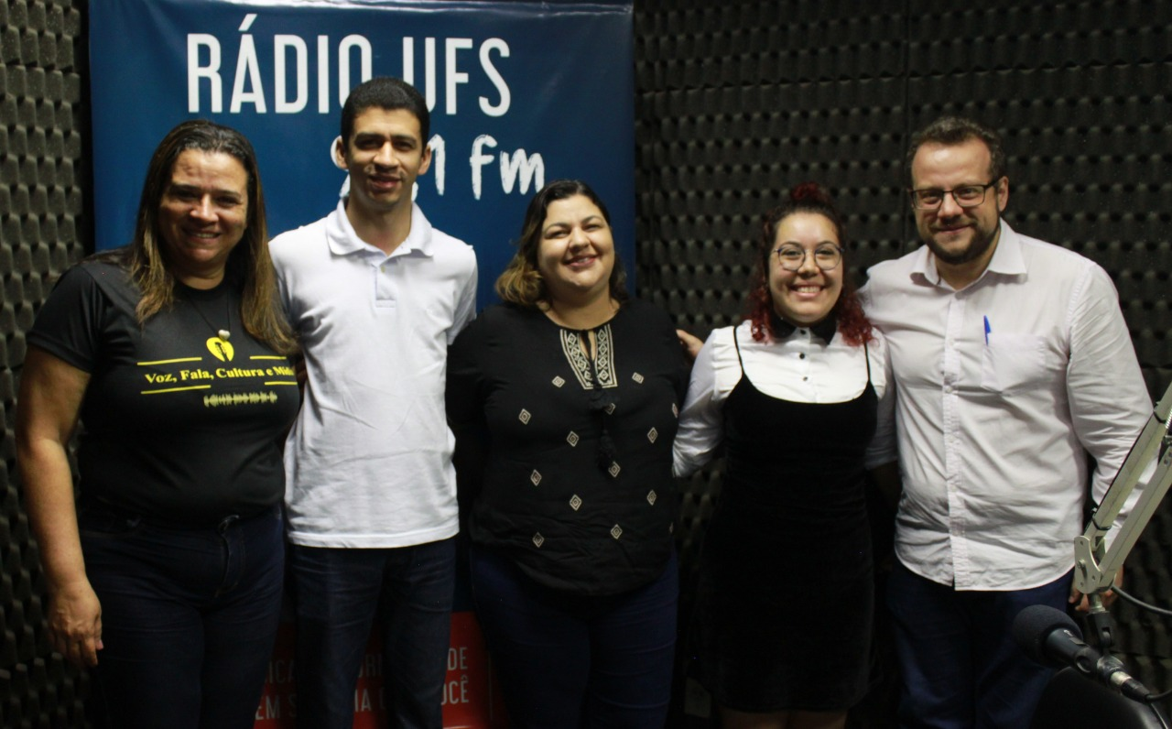
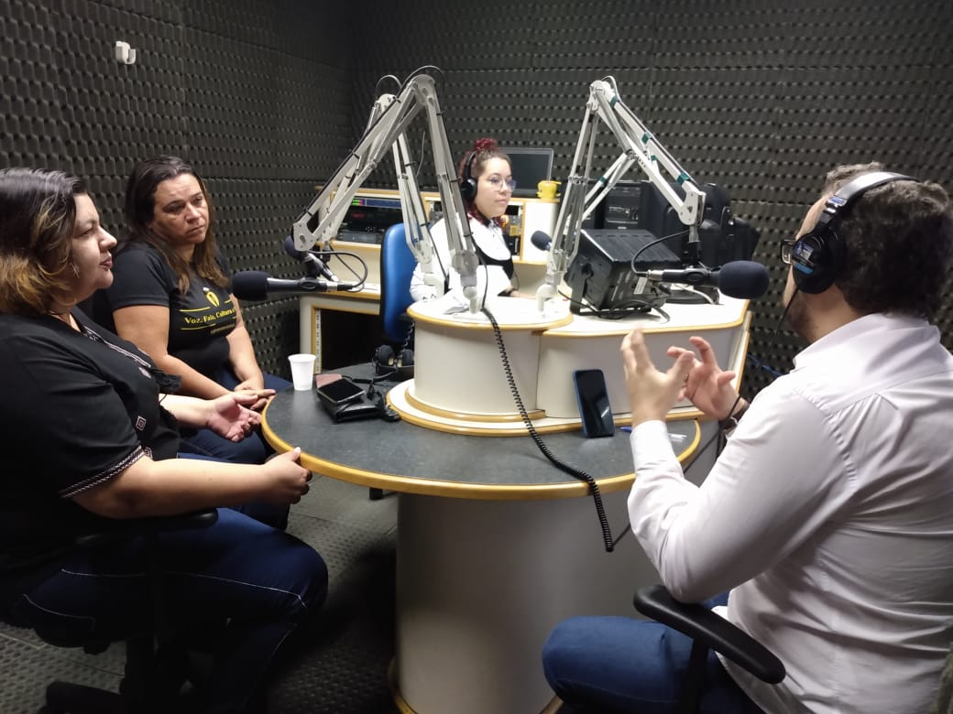
Conservatório de Musica de Sergipe e Orquestra Sinfônica de Sergipe, Coral e Orquestra Sinfônica da UFS
Em virtude do período de férias não aconteceram os encontros mensais no Memorial da Democracia.
No Workshop e programa de Radio foi mantida com êxito a parceria do departamento de Fonoaudiologia Radio UFS, Conservatório de Musica de Sergipe e Orquestra Sinfônica de Sergipe, Coral e Orquestra Sinfônica da UFS .

Slide 10
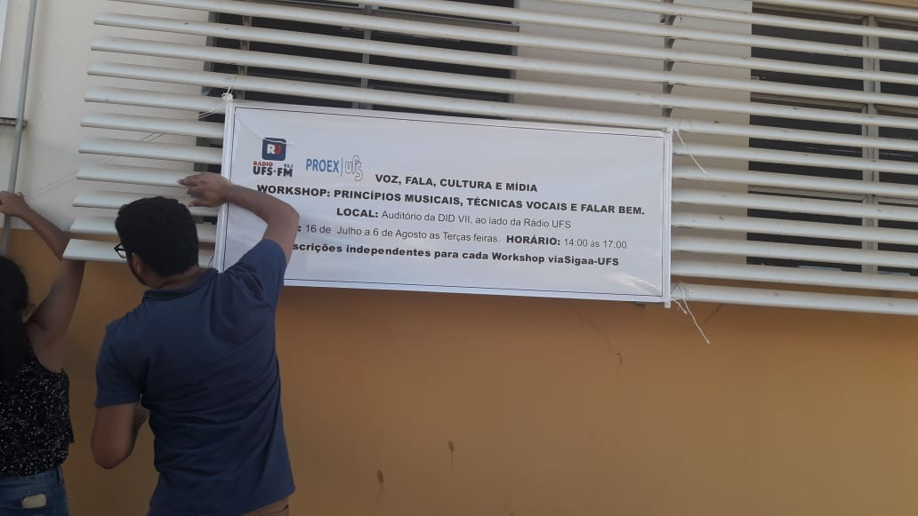
DROPS VOZ, FALA E CULTURA& MÚSICA NA PRAÇA
O projeto aborda sobre musica vocal e instrumental enquanto atividade humana em sociedade, considerando não somente aspectos de ajustes laríngeos e vocais, mas aspectos históricos e atuais sobre a composições, estruturas rítmicas, harmônicas, melódicas, instrumentos e sonoridade.
75% vivenciarão o efeito positivo após a aplicação do workshop princípios musicais e drops na Radio UFS Os alunos de Fonoaudiologia difundiram pela UFS o projeto de Extensão como o metodologia essencial para proporcionar a vivência de técnicas vocais e conhecimento sobre princípios musicais, desenvolvimento auditivo e integração social.

